Slide 1
Paperless Office
Levi Gillis – Hannelore Peeters – Sverre Oste

Slide 2
Inhoud
Wat is het project?
User stories
Mockups
Deployment schema
Demo
Toelichten code

Slide 3
Wat is het project?

Slide 4
Onnodige papierberg
Eenvoudig beheren
Online platform
Uploaden en downloaden van documenten
Filteren en sorteren
Oplossing: PAPERLESS OFFICE

Slide 5
User Stories

Slide 6
Overzicht
18 Epics
11 Afgewerkt
7 Onafgewerkt

Slide 7

Als gebruiker wil ik een homepagina om informatie over het product te vinden.
Als gebruiker wil ik kunnen inloggen/registreren.
Als gebruiker wil ik bestanden kunnen uploaden.
Als gebruiker wil ik tags aan mijn geüploade bestanden kunnen toevoegen.
Als gebruiker wil ik de geüploade bestanden kunnen filteren en sorteren op inhoud, datum, tags en naam.
Als gebruiker wil ik mijn documenten online kunnen raadplegen.
Als gebruiker wil ik elk document apart kunnen raadplegen en downloaden.
Als gebruiker wil ik suggesties krijgen bij het geopende document.
Als systeem wil ik thumbnails kunnen maken van afbeeldingen.
Als systeem wil ik tekst kunnen herkennen in afbeeldingen.
Als systeem wil ik content-tags kunnen genereren uit tekst.

Slide 8

Als app gebruiker wil ik kunnen inloggen.
Als app gebruiker wil ik een foto kunnen nemen met gsm en uploaden.
Als gebruiker wil ik een optie om de beschikbare data uit te breiden.
Als gebruiker wil ik mijn dataverbruik kunnen checken.
Als systeem wil ik controleren of de gebruiker nog beschikbare opslag heeft.
Als provider wil ik klanten inlichten over de voordelen en prijzen van het systeem.
Als systeem wil ik PDF-bestanden kunnen omzetten naar afbeeldingen.

Slide 9
Mockups

Slide 10
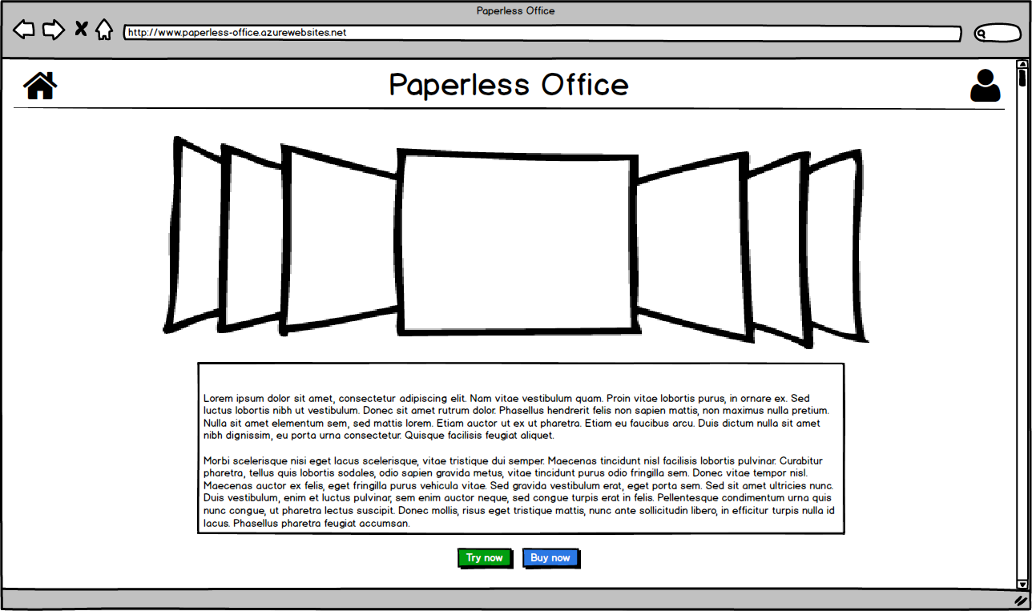
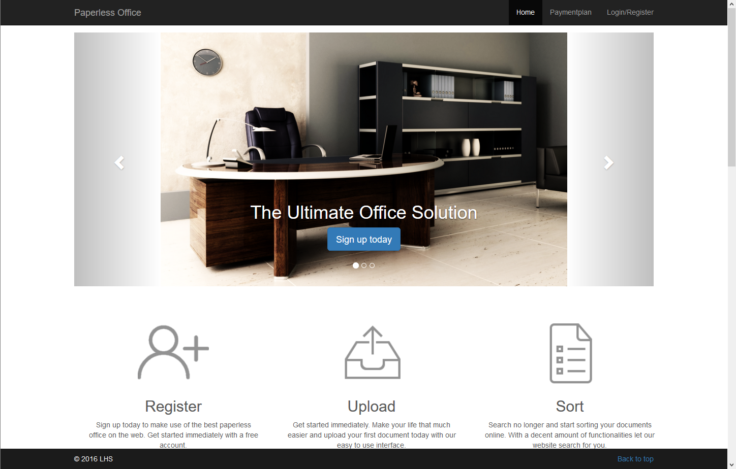
Homepagina

Slide 11
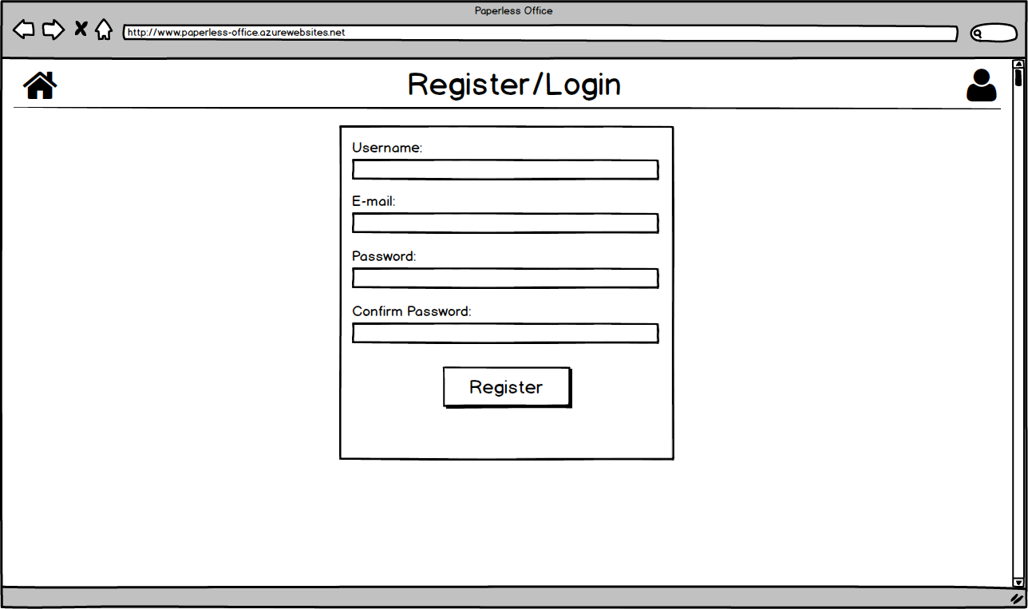
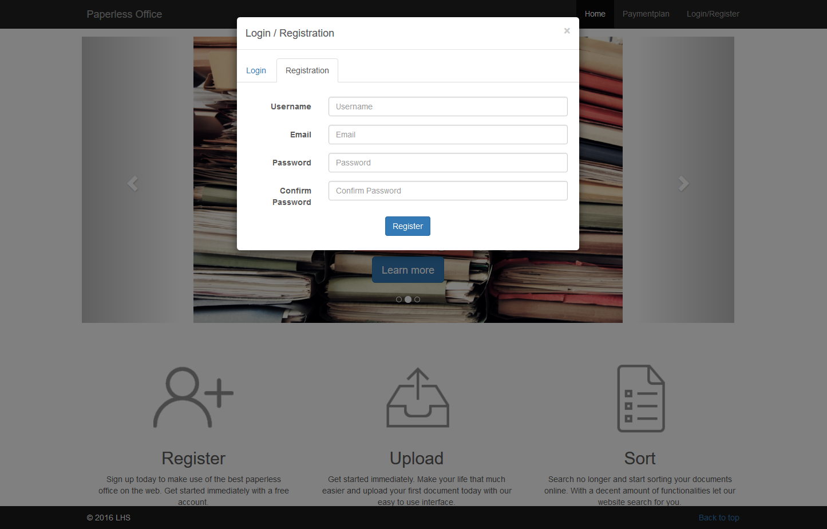
Registreren & Inloggen

Slide 12
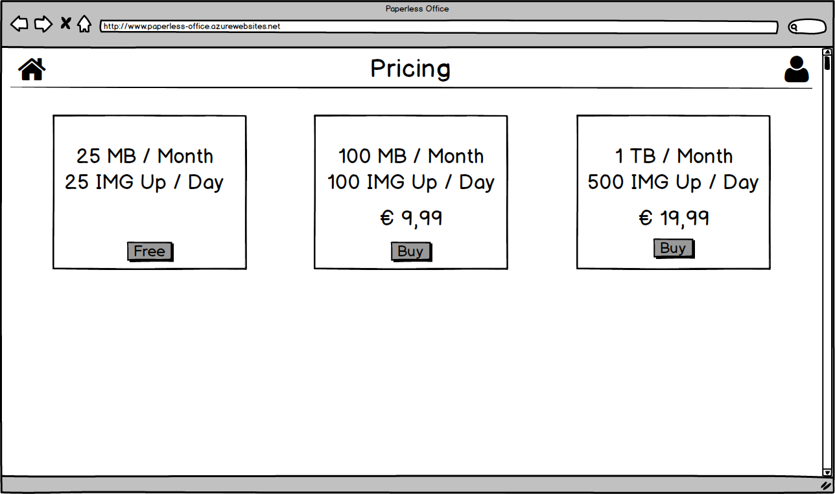
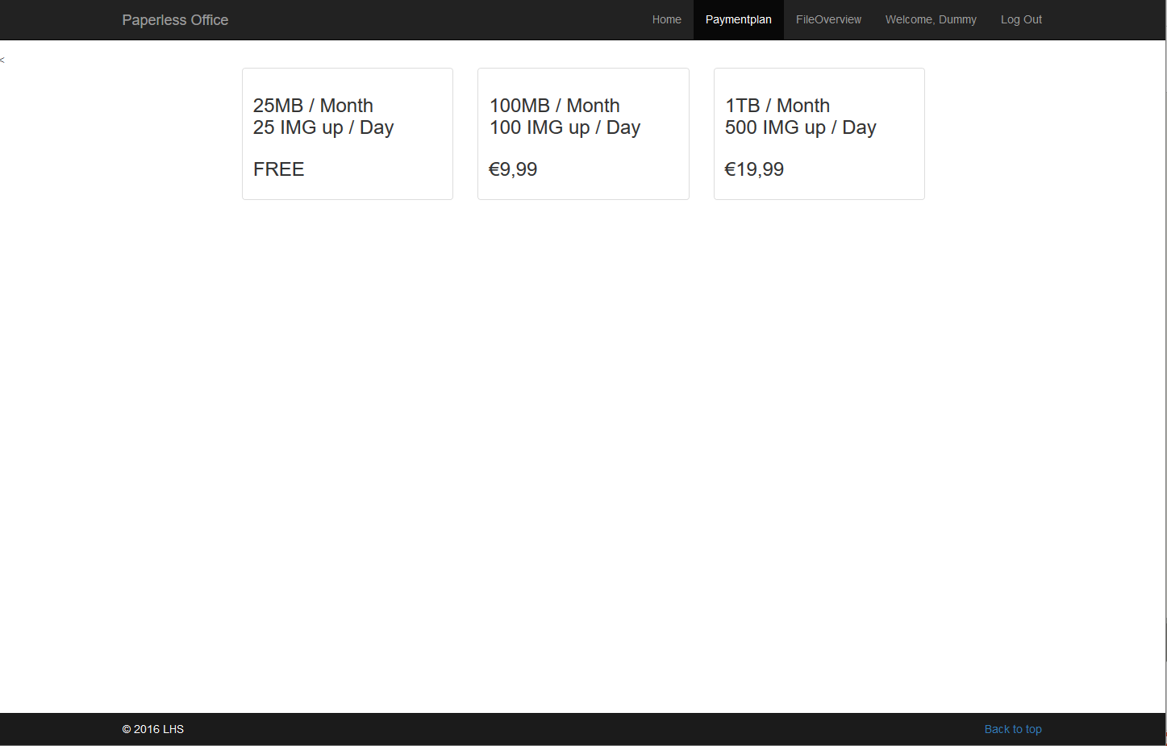
Paymentpagina

Slide 13
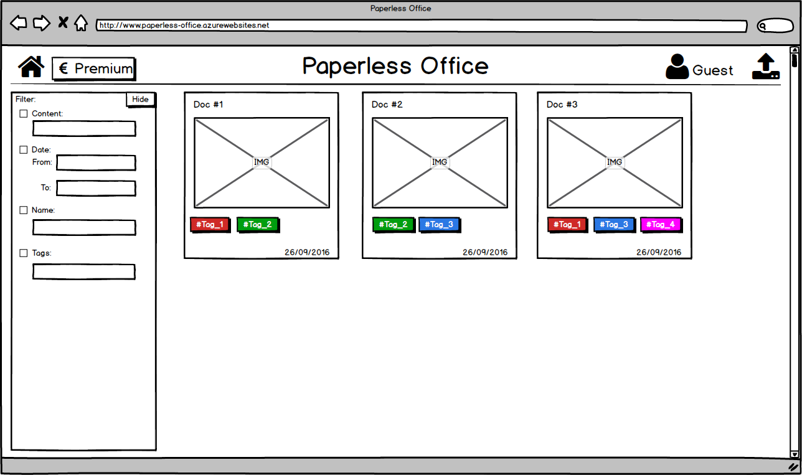
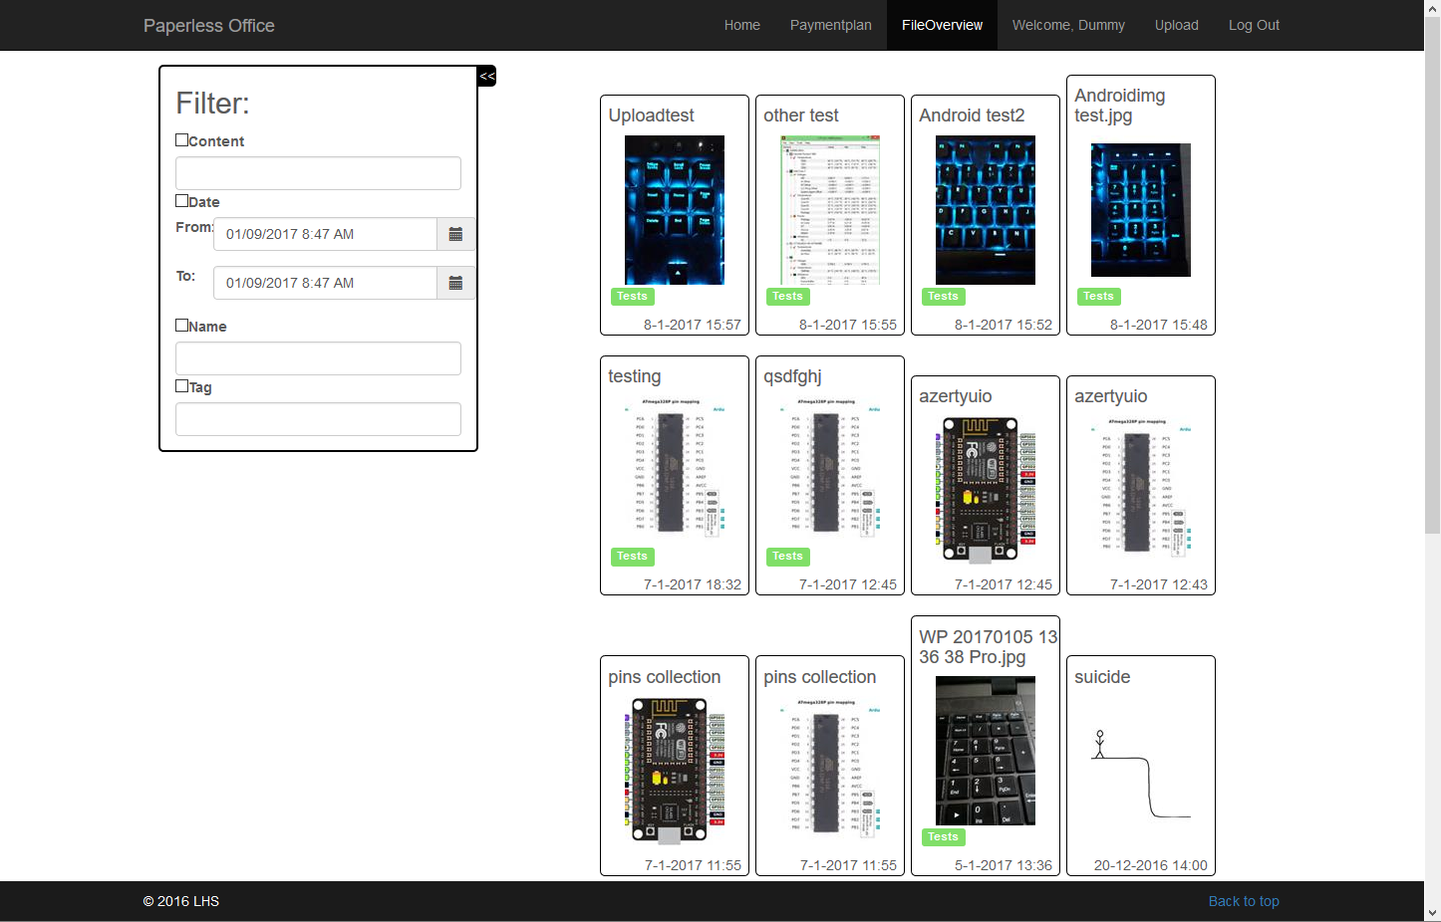
FileOverview

Slide 14
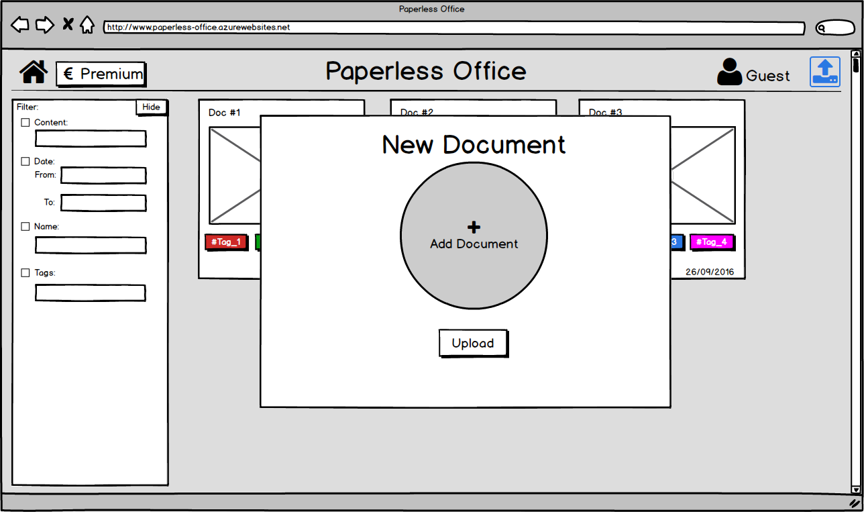
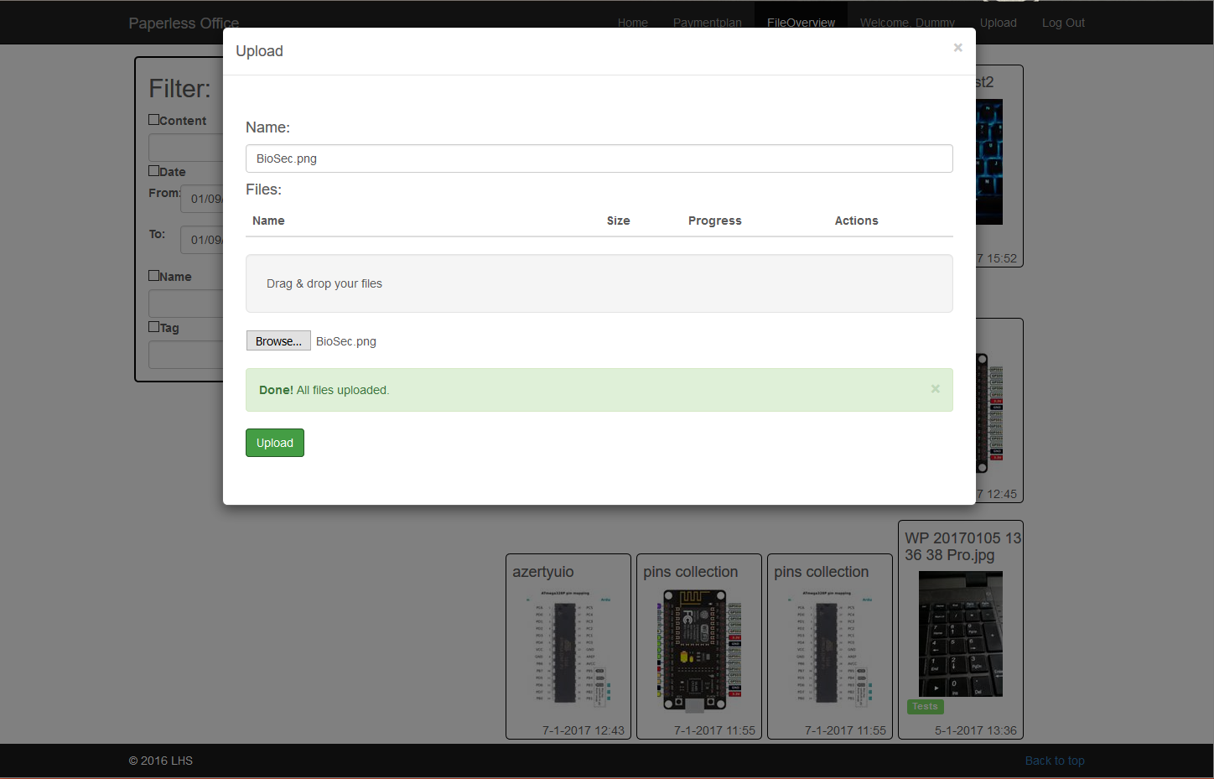
Upload

Slide 15
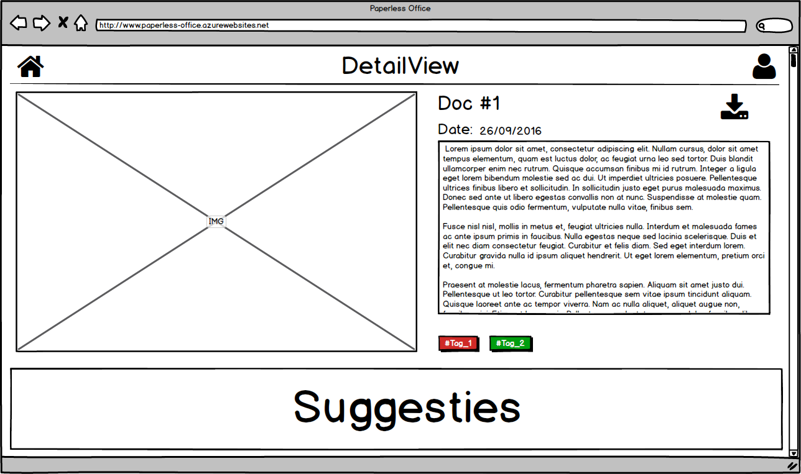
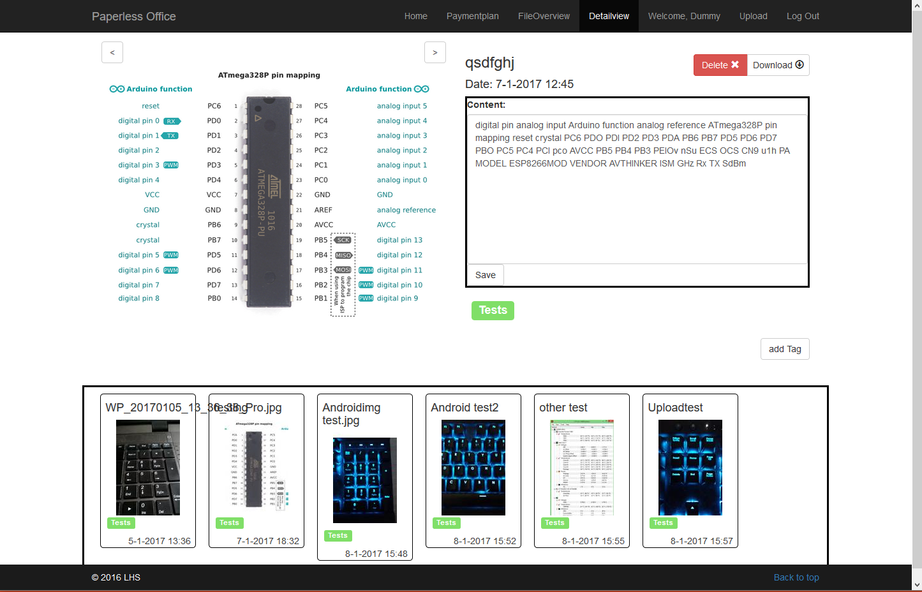
DetailView

Slide 16
Deployment Schema

Slide 17
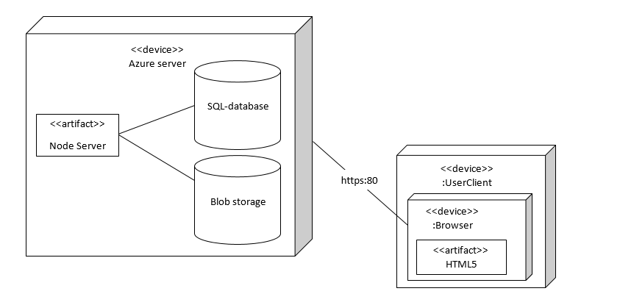

Slide 18
Demo

Slide 19
GitHub repository: https://github.com/Levi--G/CA-Paperless-Office-LHS
Website: https://paperlesslhs.azurewebsites.net

